Slide 1


RETE ODONTOIATRICA REGIONALE
Dr Marco Messi
Direttore UOC Chirurgia Orale e Odontostomatologia AST - Ancona
Responsabile Operativo della Rete Odontostomatologica Regionale

Slide 2
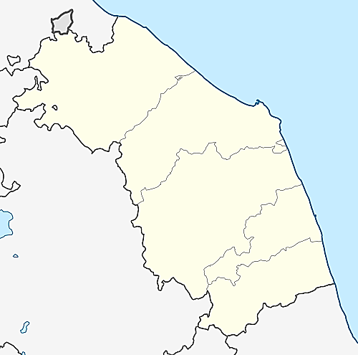
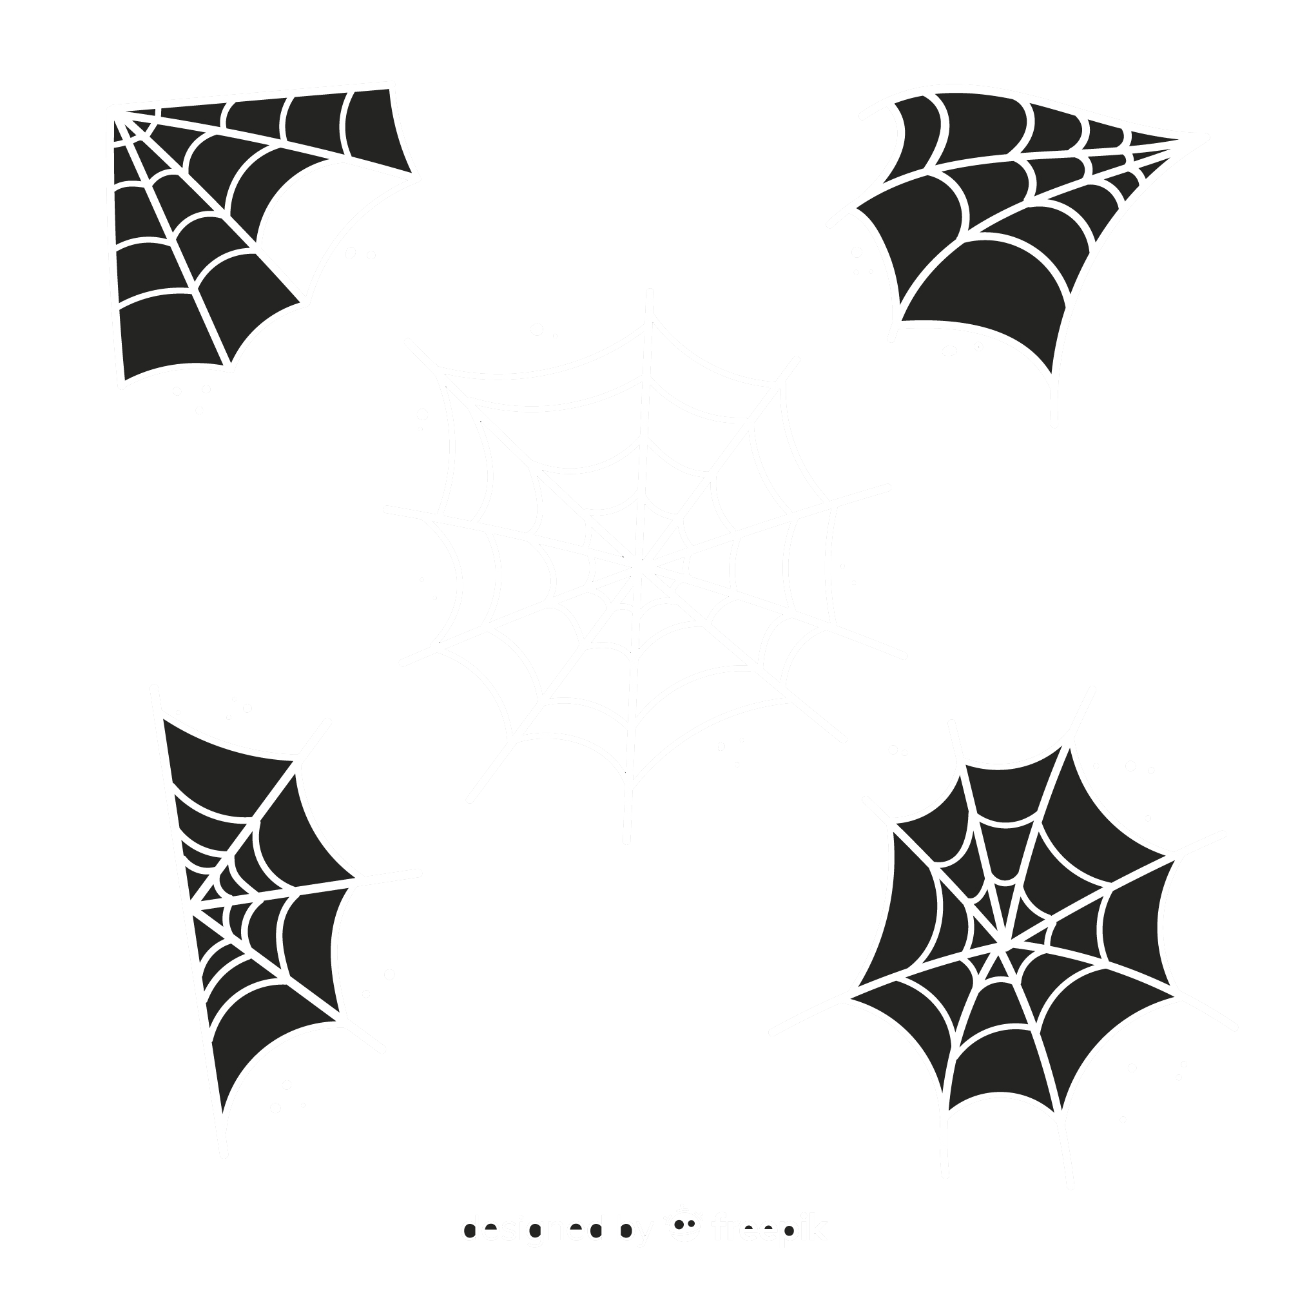
* Pesaro
CENTRI HUB:
(INTERVENTI ALTA COMPLESSITA’)
* Fano
* Macerata Feltria
* Valle Foglia
* Urbino
* Mondavio
* Senigallia
AST - ANCONA
AOU - MARCHE
* Urbania
* Fossombrone
* Cagli
* Falconara
INRCA ANCONA
* Pergola
* Chiaravalle
* Ancona
* Jesi
* Camerano
* Osimo
* Castelfidardo
* Cupramontana
* Loreto
* Montefano
* Porto Recanati
CENTRI SPOKE OSPEDALIERI:
(SETTING AMBULATORIALE E DI RICOVERO DIURNO PER FRAGILITA’ CLINICHE IN AMBIENTE PROTETTO)
* Cingoli
* Recanati
* Fabriano
* Potenza Picena
* San Severino
* Civitanova Marche
* Matelica
* Trodica
AST – PESARO- URBINO
* P.to Sant’Elpidio
AST – MACERATA
* Camerino
* Montegranaro
AST – FERMO
* Montegiorgio
* P.to San Giorgio
AST – ASCOLI PICENO
* Amandola
CENTRI AMBULATORIALI TERRITORIALI
(ATTIVITA’ ODONTOIATRICA DI BASE E PER FRAGILITA’ SOCIALI)
* Offida
* San benedetto del
Tronto
* Ascoli Piceno

Slide 4
ORGANIZZAZIONE DELLA RETE ODONTOIATRICA REGIONALE
SEDI DI EROGAZIONE
CENTRI HUB
Nella rete odontoiatrica sono identificati 3 centri HUB:
AOU delle Marche
Riferimento per la prevenzione, diagnosi e cura delle patologie odontostomatologiche in pazienti disabili e delle osteonecrosi dei mascellari da bifosfonati e altri farmaci.
Prevenzione diagnosi e cura delle patologie chirurgiche odontostomatologiche dei pazienti clinicamente fragili (vulnerabilità sanitaria).
Diagnosi e terapia delle patologie orali benigne e maligne dell’apparato stomatognatico e dei pazienti pediatrici oncoematologici.
Chirurgia orale e dei mascellari di alta complessità.
Prevenzione, diagnosi e terapia chirurgica dei pazienti clinicamente complessi in età evolutiva.
Traumatologia osteodentale in età adulta e Pediatrica.
2) AST Ancona
Riferimento per le diagnosi e trattamento patologie neoplastiche del cavo orale e ghiandole salivari, patologie articolari temporo-mandibolari, sindromi da apnee notturne; correzione di malformazioni cranio-facciali dell’età adulta ed evolutiva.
Coordinamento per l’organizzazione delle sedi Spoke, Ospedaliere e Territoriali.
3) INRCA di Ancona
Riferimento per i soggetti anziani (maggiori di 65 anni) con vulnerabilità sanitaria e sociale e nell’adulto, per la medicina orale e le patologie rare odontostomatologiche.
Coordinamento per l’attività di formazione e ricerca.

Slide 5
ORGANIZZAZIONE DELLA RETE ODONTOIATRICA REGIONALE
SEDI DI EROGAZIONE
CENTRI SPOKE:
Ospedalieri: erogano prestazioni a pazienti in condizione di fragilità clinica che necessitano di ambiente protetto per prestazioni ambulatoriali e/o terapie chirurgiche in regime diurno.
Territoriali: erogano prestazioni ambulatoriali di non elevata complessità indirizzate a pazienti che non presentano rilevanti fattori di rischio clinico (fragilità sociale). In condizione di fragilità clinica il paziente viene inviato presso il centro ospedaliero di riferimento mediante specifici percorsi organizzativi intra-aziendali.
Nella rete odontoiatrica sono identificati 5 centri SPOKE, corrispondenti alle 5 AST, articolati per le attività ospedaliere e territoriali.

Slide 6
Sia per i Centri HUB che SPOKE, sono stati istituiti i Comitati Locali presso ogni Ente di riferimento, come previsto dalla DGR 716/2024:
AOUM DETERMINA 258 del 20 marzo 2025
AST AP DETERMINA N. 69 del 28 marzo 2025
AST AN DETERMINA N. 304 del 11 giugno 2025 marzo 2025
AST PU DETERMINA N.849 del 8 luglio 2025.
AST FM DETERMINA N. 261 del 9 luglio 2025;
AST MC in Convenzione con AST AN e conseguente istituzione del Comitato locale.
INRCA, partecipazione al Comitato Locale interaziendale con AOUM.

Slide 7
OBIETTIVI DELLA RETE ODONTOIATRICA REGIONALE
▪ miglioramento quali-quantitativo delle prestazioni odontoiatriche e della loro appropriatezza anche nella scelta del setting di trattamento
▪ garanzia dell’uniformità di accesso e di trattamento in tutto il territorio regionale attraverso una concreta integrazione ospedale-territorio e specifici PDTA
▪ omogeneizzazione delle procedure cliniche ed amministrative
▪ presa in carico del paziente fragile con facilitazione dei percorsi logistici ed organizzativi
▪ elaborazione linee guida e protocolli operativi da parte del Gruppo di Coordinamento allo scopo di indirizzare i professionisti nella valutazione del quadro clinico dell’assistito e la definizione del piano di cura complessivo.

Slide 8

VISION
PERCORSI
DIAGNOSTICO-TERAPEUTICI FACILITANTI E PROTOCOLLI COMUNI
PRESA IN CARICO DI PAZIENTI CON DISABILITÀ NEUROSENSORIALI -MOTORIE O CON GRAVI COMORBILITÀ E
FRAGILITÀ CLINICA
FRAGILITÀ SOCIALE E TERRITORIALE

Slide 9



RETE ODONTOIATRICA REGIONE MARCHE
Categorie Fragilità clinica
disabilità cognitive sensoriali e motorie ;
pazienti oncologici;
pazienti con coaugulopatie;
malattie rare genetiche ;
malattie autoimmuni;
patologie sistemiche;
tossicodipendenza;
pazienti in trattamento con bifosfonati;
pazienti trapiantati
Servizi ed attività
Assistenza odontoiatrica alle fragilità cliniche;
Possibilità accesso sala operatoria per pazienti non collaboranti;
Diagnosi e trattamento neoformazioni del cavo orale e delle ghiandole salivari;
Chirurgia oro-mascellare;
Correzione malformazioni cranio-facciali dell'età adulta e dell' età evolutiva;
Patologie A.T.M.;
Diagnosi e terapia sindromi da apnee notturne ostruttive (OSAS)
U.O.C. Odontostomatologia e Chirurgia orale
AST
PESARO
URBINO
AST
MACERATA
AST
FERMO
AST
ASCOLI
PICENO
SPOKE
AMBULATORI ODONTOIATRICI TERRITORIALI

Slide 10
PRESA INCARICO DEL PAZIENTE E INTERDISCIPLINARIETÁ
Reparto di Anestesia e Rianimazione
Reparto di Medicina Interna
Reparto di Neurologia
Reparto di Pediatria
Reparto di Reumatologia
Reparto di Otorino-LaringoIatria
Reparto di Oncologia
Reparto di Cardiologia
Clinica di Anatomia patologica
PERCORSO DIAGNOSTICO-TERAPEUTICO FACILITANTE PAZIENTE SPECIAL-NEEDS

Slide 11
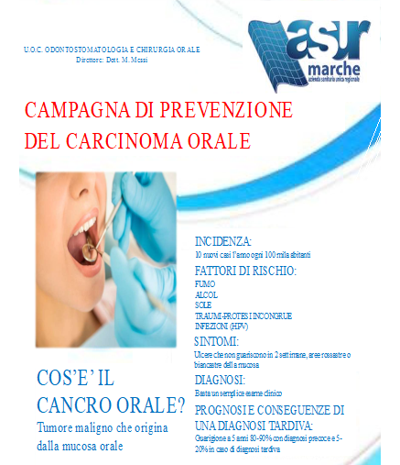


Slide 12
DATI DI ATTIVITA’ ANNO 2024
Nel 2024 sono state erogate 56163 prestazioni, di cui il 46% dalla AST AN, e il 33% dalle AST di PU e Macerata,
evidenziando la necessità di riorganizzare e ottimizzare l’assistenza odontoiatrica sul territorio regionale in modo da rendere l’offerta uniforme e adeguata alle esigenze della popolazione.
Il 65% delle prestazioni sono state erogate da strutture pubbliche del SSR.
Circa il 55% delle prestazioni è erogata a cittadini al di sopra dei 65 anni e il 28% è stato erogato a persone in condizioni di vulnerabilità clinica.

